Slide 1
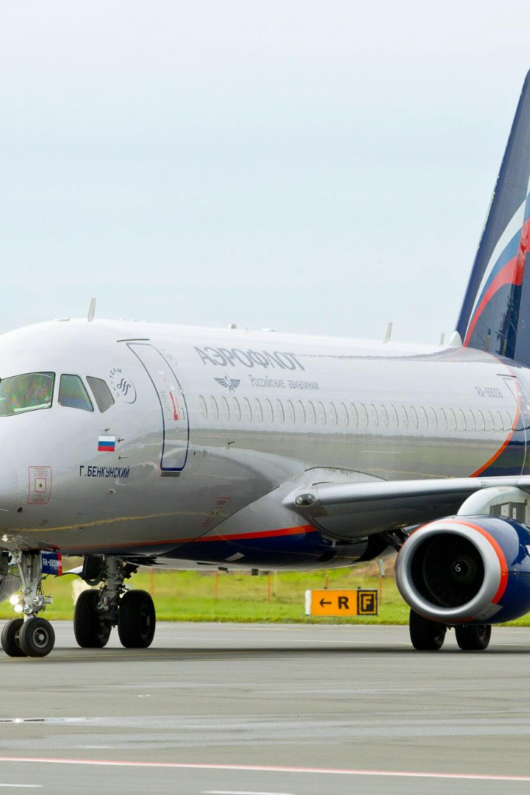
newUROKI.net
Профессия: авиастроитель — профориентационный урок в школе
Добро пожаловать на профориентационный урок по авиастроительству! Давайте погрузимся в увлекательный мир авиационной индустрии и узнаем о профессиях, качествах, образовании и возможностях развития.
Презентация профориентационного урока по теме: «Тема 6. Профориентационное занятие «Россия в деле» (часть 1) (на выбор: импортозамещение, авиастроение, судовождение, судостроение, лесная промышленность)»
"Профессия: авиастроитель — профориентационный урок «Россия — мои горизонты»"
«Новые УРОКИ» newUROKI.net
Всё для учителя – всё бесплатно!

Slide 2
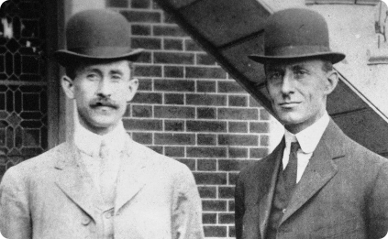
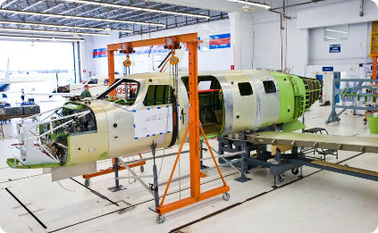
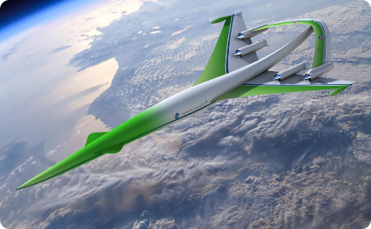
newUROKI.net
История и развитие авиастроительной индустрии
Братья Райт и первый полет
Современное авиастроительство
Будущее авиастроительства
Познакомьтесь с братьями Райт, изобретателями самолета, и узнайте о первом удачном полете в истории.
Узнайте, как современные авиастроительные компании создают и производят самолеты с использованием передовых технологий и инноваций.
Погрузитесь в мир фантастических концепций будущих самолетов и узнайте о возможных тенденциях в развитии авиационной индустрии.

Slide 3
newUROKI.net
Профессии в авиастроительной индустрии
Инженеры
Техники
Разработка проектов, моделирование, тестирование и многое другое. Инженеры являются строителями самолетов и инновационных технологий.
Осуществление монтажа, регулировки, испытаний и ремонта самолетов. Техники гарантируют надежность и безопасность авиационных систем.
Дизайнеры
Менеджеры проектов
Создание эстетически привлекательных дизайнов для внешнего вида самолетов и улучшения комфорта пассажиров.
Управление процессом создания самолетов, достижение целей и координация команды специалистов.

Slide 4
newUROKI.net
Качества, необходимые для успешной карьеры в авиастроительстве
1
Творческое мышление
2
Технические навыки
Инновационные идеи и способность мыслить нетрадиционными путями являются ключевыми для развития авиационной индустрии.
Основные знания в области инженерии, математики и физики являются неотъемлемой частью работы специалистов в авиастроительстве.
3
Командная работа
4
Стремление к развитию
Функционирование в команде с другими профессионалами, способность эффективно взаимодействовать и решать проблемы.
Самосовершенствование, изучение новых технологий и применение передовых методов работы.

Slide 5
newUROKI.net
Образование и профессиональное развитие в авиастроительной индустрии
1
Высшее образование
Получите степень в области авиационного или машиностроительного инженерного дела для старта вашей карьеры в авиастроительстве.
Стажировка в компании
2
Пройдите стажировку в крупных авиастроительных компаниях, чтобы получить практический опыт и понять особенности работы в индустрии.
3
Профессиональное обучение
Продолжайте обучаться и совершенствоваться, посещая специализированные курсы и конференции, чтобы быть в курсе последних технологий.

Slide 6
newUROKI.net
Практические задания и ролевые игры
Дизайн самолета
Инженерная задача
Менеджмент проекта
Участники могут разработать собственный дизайн самолета, учитывая эстетические и функциональные аспекты.
Участники решают сложную инженерную задачу, используя свои знания, творческий подход и командную работу.
Ролевая игра, в которой участники управляют многомиллионным проектом по разработке и производству нового самолета.

Slide 7
newUROKI.net
Вопросы и обсуждение
Давайте обсудим ваши вопросы о профессиях в авиастроительной индустрии, образовании и возможностях профессионального роста.

Slide 8
newUROKI.net
Заключение
Авиастроительство предлагает много интересных профессий и возможностей. Решите, что вас больше всего привлекает и начните свой путь в этой захватывающей отрасли.

